Slide 1

Day24_MAVEN基础

Slide 2
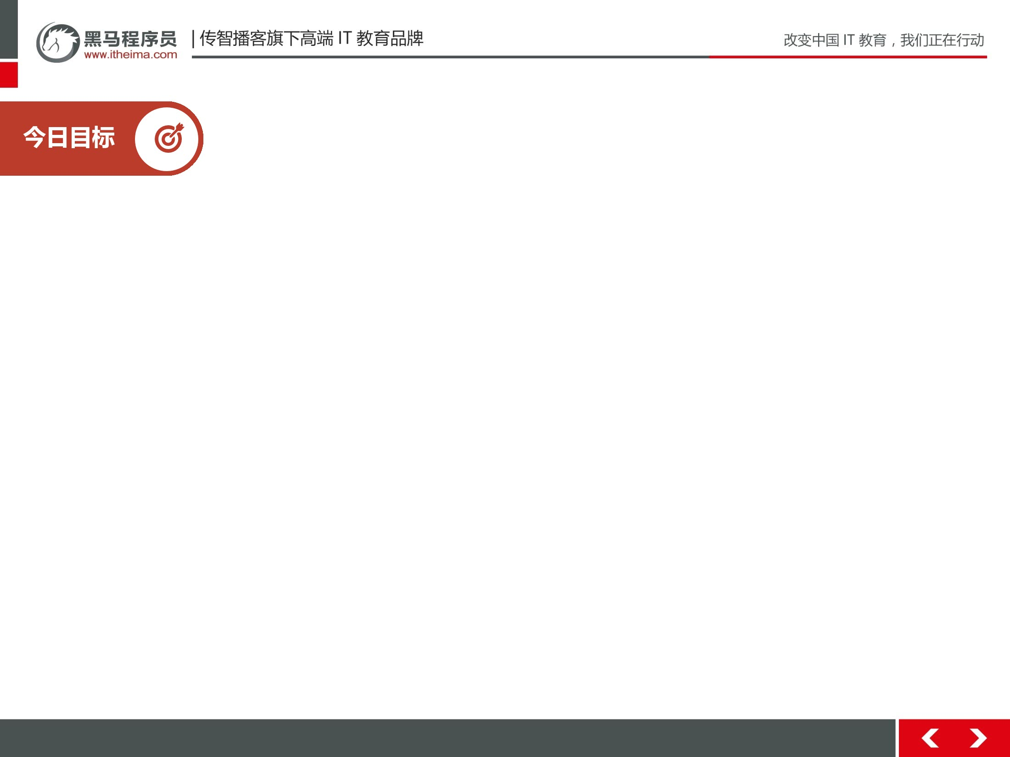
能够掌握Maven的安装
能够配置Maven仓库
理解Maven的依赖传递
能够掌握Maven工程的创建

Slide 3
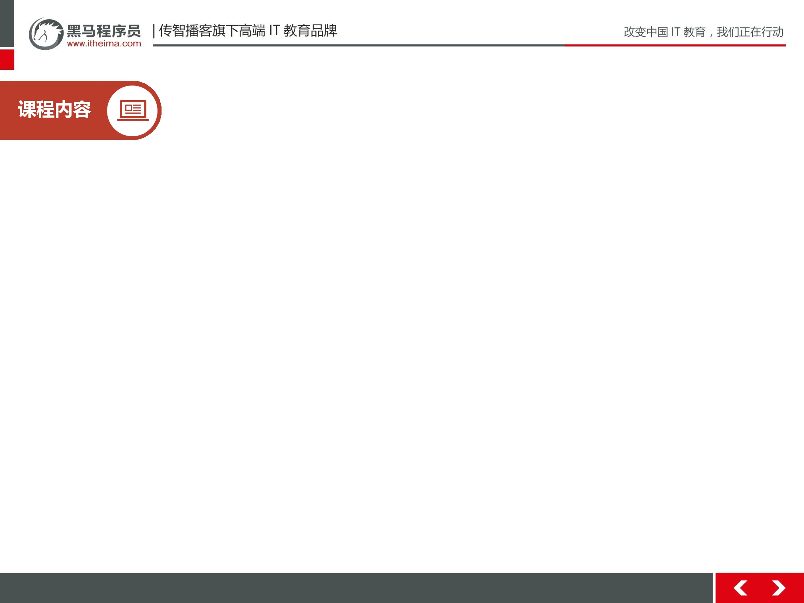
Maven概述（了解）
Maven的安装（重点）
Maven的生命周期(重点)
Maven的jar包依赖(重点)
Maven的工程创建(重要)

Slide 4
01
1.1 maven概述
1.2 maven依赖管理的概念
1.3 maven一键构建概念
1.4 maven的安装

Slide 5

1.1 maven概述
K
W
学习目标：什么是maven
掌握程度：知道
时长：04分35秒
课程信息
要点提示
项目管理工具

Slide 6
K
W
L
S
1.1 maven概述
什么是maven？
问答
Notes:
Maven 是一个项目管理工具，它包含了一个项目对象模
型 (POM： Project Object Model)，一组标准集合，一个项目生命周期(Project Lifecycle)，一个依赖管
理系统(Dependency Management System)，和用来运行定义在生命周期阶段(phase)中插件(plugin)目标
(goal)的逻辑。

Slide 7
K
W
L
S
1.2 maven依赖管理的概念
学习目标：能够清晰的描述什么是依赖
掌握程度：记忆
时长：05分34秒
课程信息
要点提示
什么是依赖

Slide 8
K
W
L
S
1.2 maven依赖管理的概念
Maven怎么管理jar?
问答
Notes:
第一:创建maven仓库,存放jar包
第二:配置pom.xml文件,管理jar包依赖,从仓库中查询jar包

Slide 9
K
W
L
1.3 maven一键构建概念
学习目标：了解什么是一键构建
掌握程度：知道
时长：03分37秒
课程信息
要点提示

Slide 10
K
W
L
1.4 maven的安装
学习目标：能够掌握maven的安装
掌握程度：应用
时长：04分32秒
课程信息
要点提示

Slide 11
K
W
L
1.4 maven的安装
（15分钟）
安装maven
练习

Slide 12
02
2.1 仓库的种类和彼此关系
2.2 maven标准目录结构
2.3 maven常用命令

Slide 13
K
2.1仓库的种类和彼此关系
学习目标：知道仓库的分类
掌握程度：了解
时长：07分48秒
课程信息
要点提示
仓库的作用

Slide 14
K
W
L
2.1仓库的种类和彼此关系
仓库都有哪些分类以及关系?
问答
Notes:
本地仓库 ：用来存储从远程仓库或中央仓库下载的插件和 jar 包，项目使用一些插件或 jar 包， 优先从本地仓库查找 默认本地仓库位置在 ${user.dir}/.m2/repository， ${user.dir}表示 windows 用户目录
远程仓库：如果本地需要插件或者 jar 包，本地仓库没有， 默认去远程仓库下载。 远程仓库可以在互联网内也可以在局域网内。
中央仓库:
在 maven 软件中内置一个远程仓库地址 http://repo1.maven.org/maven2 ，它是中 央仓库，服务于整个互联网，它是由 Maven 团队自己维护，里面存储了非常全的 jar 包，它包 含了世界上大部分流行的开源项目构件

Slide 15
K
2.2maven标准目录结构
学习目标：了解maven的目录结构
掌握程度：知道
时长：05分46秒
课程信息
要点提示

Slide 16
K
2.3maven常用命令
学习目标：掌握maven的常用命令
掌握程度：应用
时长：11分38秒
课程信息
要点提示

Slide 17
K
W
L
2.3maven常用命令
(10分钟)
练习maven常用命令
练习

Slide 18
03
3.1 maven生命周期
3.2 maven概念模型图
3.3 idea集成maven插件

Slide 19
K
W
3.1 maven生命周期
学习目标：了解maven的生命周期
掌握程度：知道
时长：05分37秒
课程信息
要点提示

Slide 20
K
W
L
3.2maven概念模型图
学习目标：了解什么是概念模型
掌握程度：知道
时长：07分19秒
课程信息
要点提示

Slide 21
K
W
L
3.3 idea集成maven插件
学习目标：能够使用idea基础maven插件
程度：应用
时长：08分44秒
课程信息
要点提示

Slide 22
K
W
L
3.3idea集成maven插件
(10分钟)
配置idea集成maven插件
练习

Slide 23
04
4.1 使用骨架创建maven的java工程
4.2 不使用骨架创建maven的java工程
4.3 使用骨架创建maven的web工程

Slide 24
K
4.1使用骨架创建maven的java工程
学习目标：掌握用骨架创建java工程
掌握程度：应用
时长：07分06秒
课程信息
要点提示
骨架和模板

Slide 25
K
4.2不使用骨架创建maven的java工程
学习目标：掌握不使用骨架创建工程
掌握程度：应用
时长：03分25秒
课程信息
要点提示

Slide 26
K
W
L
4.2不使用骨架创建maven的java工程
(20分钟)
练习创建maven工程(用骨架和不用骨架)
练习

Slide 27
K
4.3 使用骨架创建maven的web工程
学习目标：掌握用骨架创建web工程
掌握程度：应用
时长：04分28秒
课程信息
要点提示

Slide 28
05
5.1 maven工程servlet实例之指定web资源包
5.2 maven工程servlet实例之导入项目依赖的jar包
5.3 maven工程servlet实例之jar包冲突解决

Slide 29
K
5.1 maven工程servlet实例之指定web资源包
学习目标：掌握如何创建资源包
掌握程度：应用
时长：07分18秒
课程信息
要点提示

Slide 30
K
5.2 maven工程servlet实例之导入项目依赖的jar包
学习目标：能够完成依赖jar包的配置
掌握程度：应用
时长：10分57秒
课程信息
要点提示

Slide 31
K
W
L
5.2 maven工程servlet实例之导入项目依赖的jar包
(10分钟)
练习创建servlet和配置依赖jar包
练习

Slide 32
K
5.3 maven工程servlet实例之jar包冲突解决
学习目标：能够解决jar的冲突问题
掌握程度：应用
时长：06分46秒
课程信息
要点提示

Slide 33
06
6.1 maven工程运行环境修改
6.2 maven的java工程取mysql数据库数据

Slide 34
K
6.1 maven工程运行环境修改.
学习目标：能够完成环境的修改
掌握程度：应用
时长：10分54秒
课程信息
要点提示

Slide 35
K
6.2 maven的java工程取mysql数据库数据
学习目标：能够完成maven工程读取数据
掌握程度：应用
时长：19分58秒
课程信息
要点提示

Slide 36
K
W
L
6.2 maven的java工程取mysql数据库数据
(10分钟)
编写maven工程的代码操作数据库
练习

Slide 37
